Slide 2
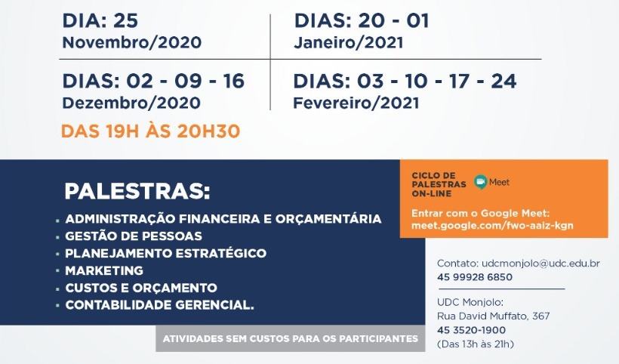

Slide 3
Relacionamento Empresa X Público-Alvo
Prof. Flávio Buononato

Slide 4
EMPRESAS
CLIENTES
POR QUE OS CLIENTES COMPRAM PRODUTOS OU SERVIÇOS?

Slide 5
POR QUE OS CLIENTES COMPRAM PRODUTOS OU SERVIÇOS?
RESOLVER PROBLEMA
ATENDER ALGUMA NECESSIDADE
POR QUE MEUS CONCORRENTES TÊM MAIS CLIENTES?

Slide 6
COMO A MINHA EMPRESA ESTABELECE E MANTÉM O RELACIONAMENTO COM AS PESSOAS QUE DEPENDEM DA INSTITUIÇÃO?
O QUE FAZEMOS PARA OUVIR AS SUGESTÕES E / OU CRÍTICAS DO NOSSO PÚBLICO-ALVO?
QUAIS PRODUTOS OU
SERVIÇOS PRECISAMOS IMPLEMENTAR?
O QUE NOS IMPEDE DE MELHORARMOS NOSSO RELACIONAMENTO COM O PÚBLICO-ALVO?
NA ESCALA DE 0 A 10 QUAL É A NOSSA NOTA EM TERMOS DE CONQUISTA E RETENÇÃO DE CLIENTES?

Slide 7
CURSO DE ADMINISTRAÇÃO E SUPERIOR DE PROCESSOS GERENCIAIS
Os cursos de Administração e Tecnólogo em Processos Gerenciais são responsáveis por realizar a gestão de pessoas e de finanças, planejamento estratégico, plano de negócios, mediação das relações entre mercado, clientes e fornecedores, análise de custos e logística.
O perfil do profissional exige dinamismo, criatividade e flexibilidade. Além de poder atuar de forma fixa em uma empresa, pode se envolver em projetos, realizar consultorias e estudos científicos na área.

Slide 8
OBJETIVOS
OBJETVOS ESPECÍFICOS
a) Aproximar a comunidade e a Instituição, por meio de ações que resultam em benefício direto à comunidade;
c) Prestar relevante serviço aos micro empreendedores individuais, por meio de consultorias e palestras com foco em melhorias na gestão de negócios;
Estimular e promover o estudo e uso de ferramentas gerencias pelos alunos do curso de Administração e Tecnólogo Superior de Processos Gerenciais;
OBJETIVO GERAL
Prestar assessoria e consultoria aos micro empreendedores individuais encaminhados pela Casa do Empreendedor do Município de Foz do Iguaçu

Slide 9
INFORMAÇÕES
FACULDADE INTEGRADA DAS CATARATAS –
Rua David Muffato - 367 - Parque Monjolo –
(45) 3520-1900

